Slide 1

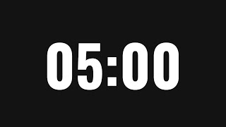
Día, Fecha: | 19/03/2025
Hora de inicio: | 17:20
Sistemas Operativos 1 [P]
Edgar Rolando Alvarez Rodriguez

Slide 2
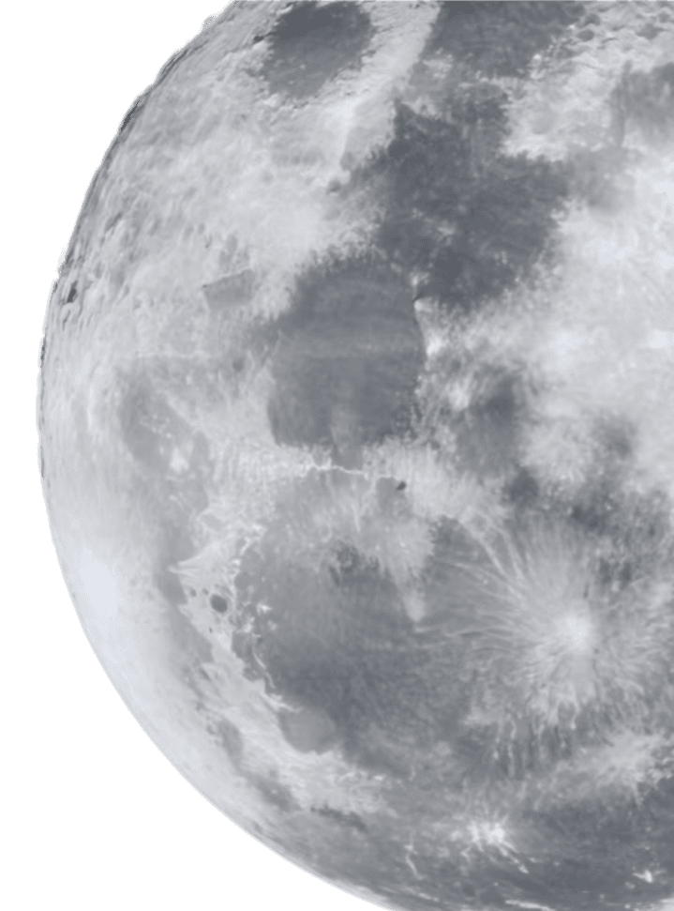

Fundamentos de Sistemas Operativos y Administración Avanzada
LABORATORIO SISTEMAS OPERATIVOS 1
Escuela de Ingeniería de Ciencias Y Sistemas
Facultad de Ingeniería
Universidad de San Carlos de Guatemala

Slide 3
Datos de los auxiliares
CORREO:
3014174660101@ingenieria.usa.edu.gt
Entrega de Proyectos, Tareas, Foros y Hojas de Trabajo:
UEDI:

Slide 4
Agenda
Dudas antes de la Clase
Introducción a Google Kubernetes Engine (GCP)
Creación y gestión de clusters en GKE
Despliegue de aplicaciones en GKE
Google GKE, Instancias, Google Cloud Run
Ingress y Ingress Controllers
Helm: gestor de paquetes para Kubernetes
Monitoreo y logging en Kubernetes (Grafana)
Video comandos
Ejemplo despues de la presentacion

Slide 5
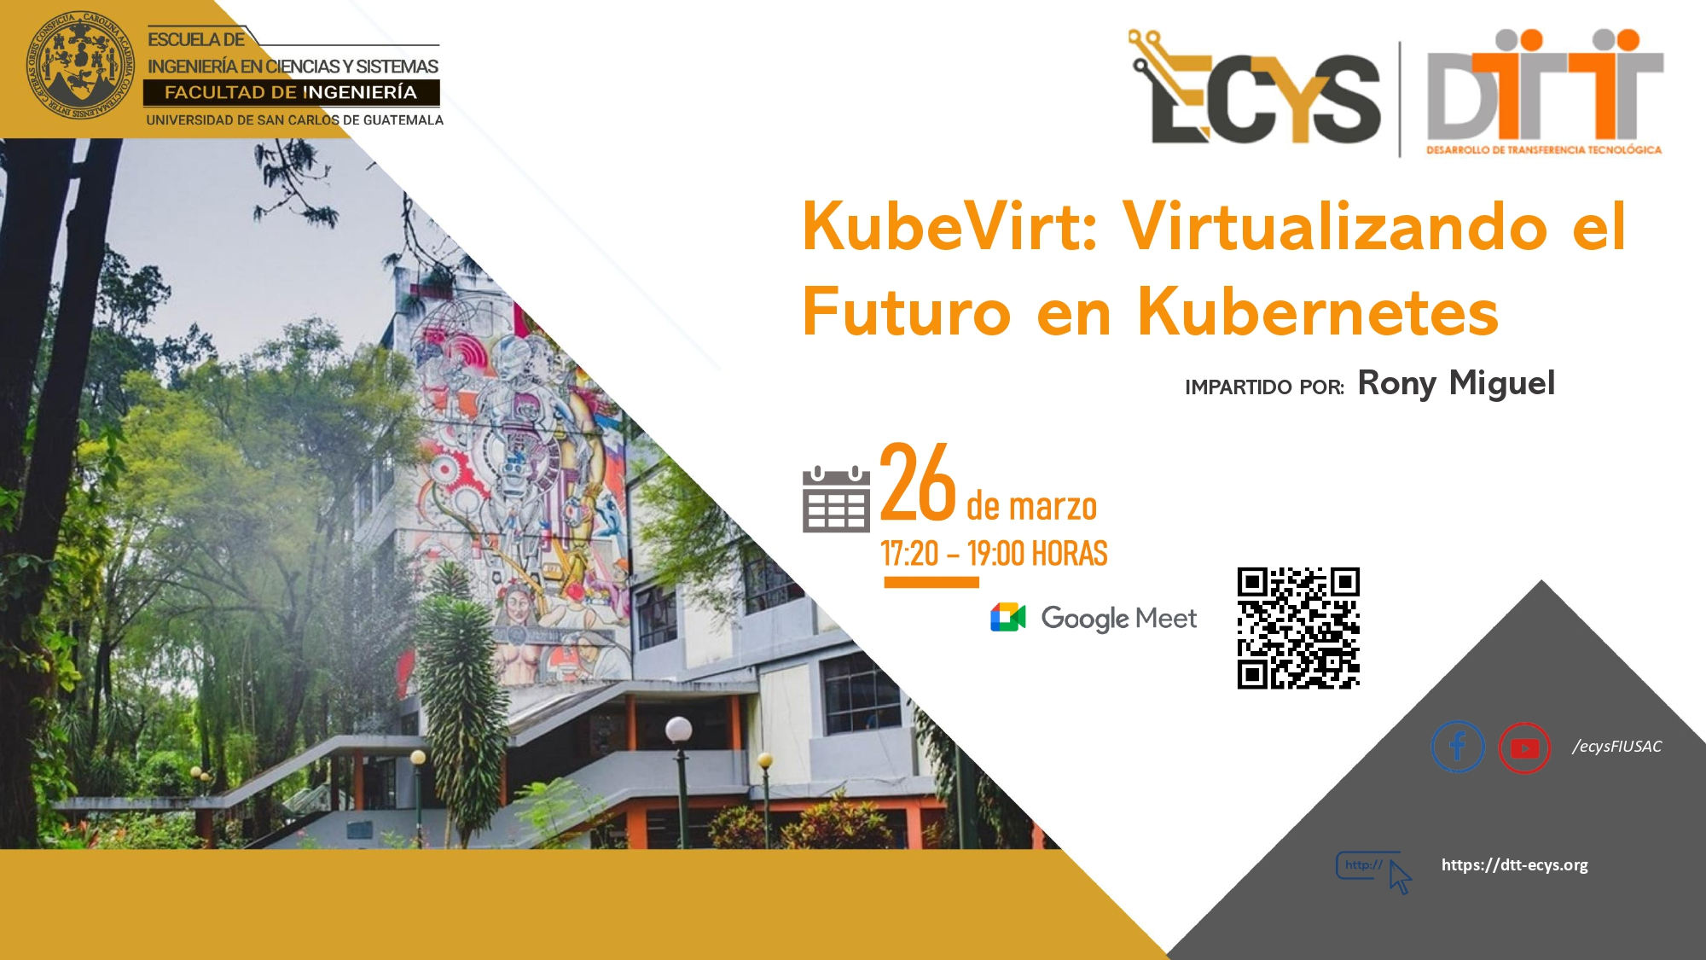

Slide 6


COMPETENCIAS
El estudiante analiza el consumo de recursos y rendimiento de pods en Kubernetes mediante herramientas como kubectl top, métricas de Prometheus o Grafana para detectar cuellos de botella y mejorar la eficiencia operativa.

Slide 7
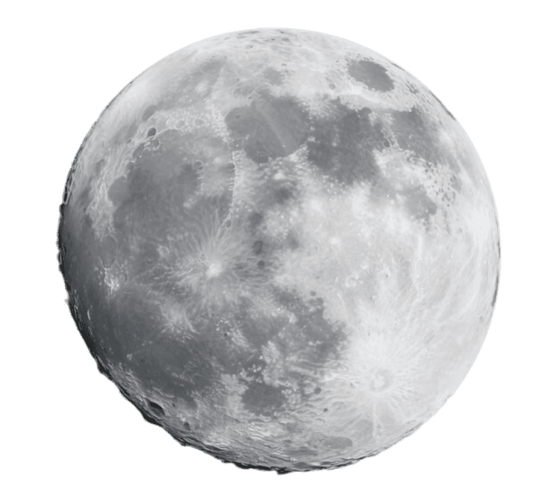
01
Contenido

Slide 8
¿Qué es kubectl y cuáles son sus usos?

Slide 9
kubectl
kubectl es la herramienta de línea de comandos oficial de Kubernetes que permite interactuar con un clúster de Kubernetes. Con kubectl, puedes administrar aplicaciones, inspeccionar recursos, desplegar servicios y solucionar problemas en un clúster.
Usos principales de kubectl
Gestionar recursos (Pods, Deployments, Services, etc.).
Desplegar aplicaciones en un clúster.
Inspeccionar el estado del clúster y sus componentes.
Depurar y solucionar problemas en aplicaciones y nodos.
Escalar y actualizar aplicaciones en tiempo real.

Slide 10
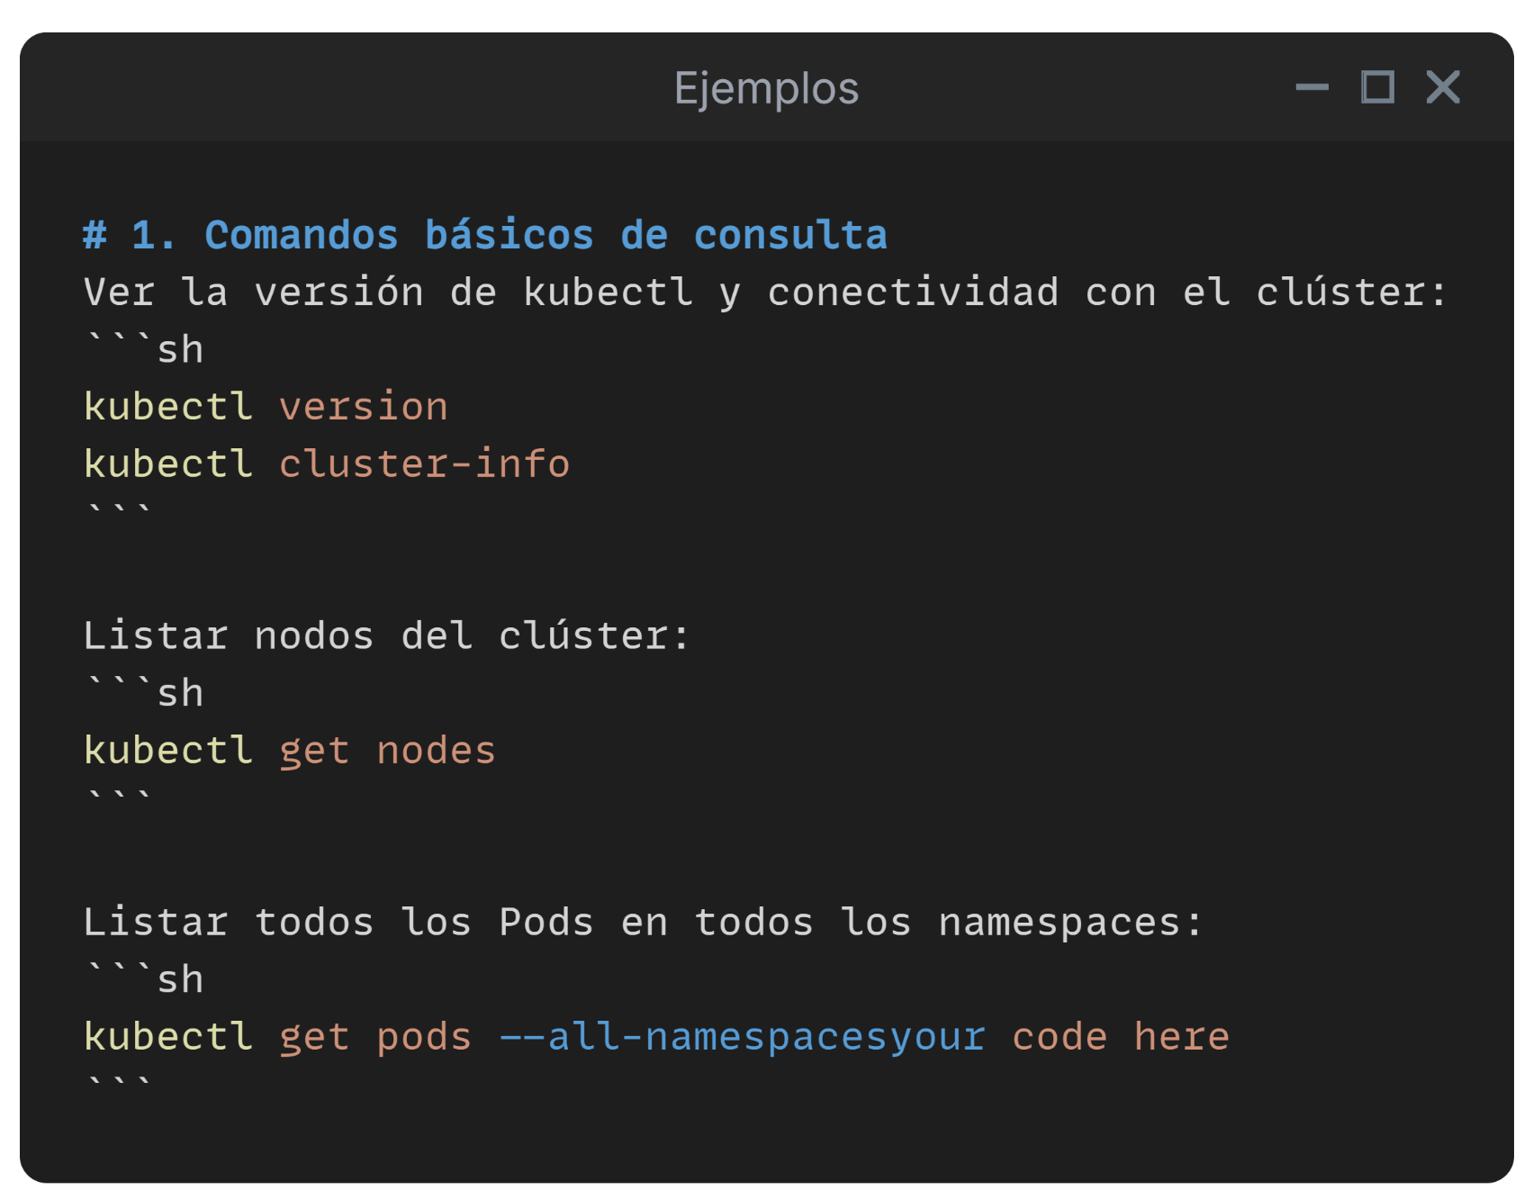

Slide 11
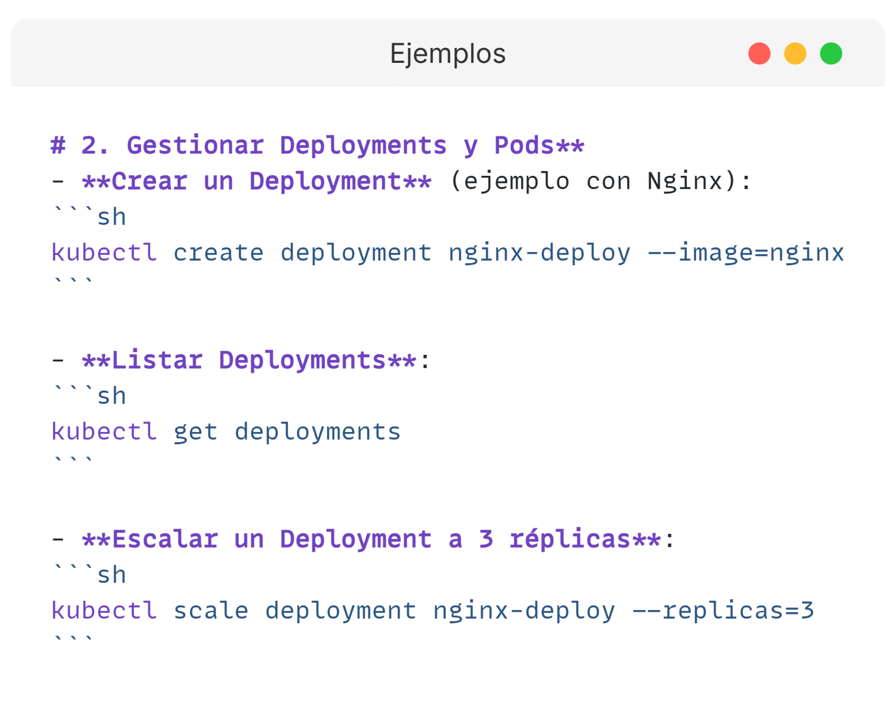

Slide 12
ConfigMaps y Secrets en Kubernetes

Slide 13
Gestión de la configuración: ConfigMaps y Secrets
Kubernetes proporciona dos mecanismos principales para gestionar la configuración de las aplicaciones: ConfigMaps y Secrets. Los ConfigMaps se utilizan para almacenar datos de configuración no confidenciales, como variables de entorno o archivos de configuración. Por otro lado, los Secrets se utilizan para almacenar información sensible, como claves de API, contraseñas o certificados.
Es importante seguir las mejores prácticas para gestionar la configuración de las aplicaciones en Kubernetes. Esto incluye separar la configuración de la imagen del contenedor, utilizar variables de entorno en lugar de hardcodear valores, y mantener los Secrets protegidos y cifrados.

Slide 14
Seguridad de los datos sensibles
Encriptación de Secrets: Asegurar que los datos confidenciales almacenados en Secrets estén cifrados para prevenir accesos no autorizados.
Restricción de acceso a Secrets: Limitar el acceso a los Secrets solo a los pods y usuarios que lo requieran, siguiendo el principio de privilegios mínimos.
Integración con gestores de secretos externos: Conectar Kubernetes con herramientas de terceros como Vault o AWS Secrets Manager para una mejor administración y auditoría de los datos sensibles.

Slide 15
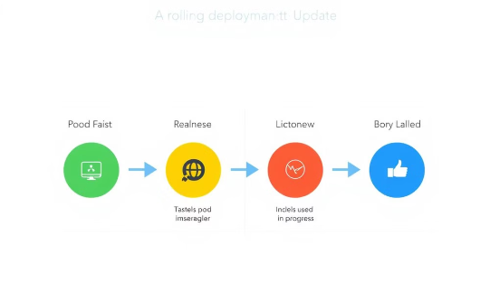
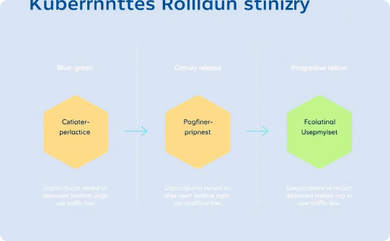
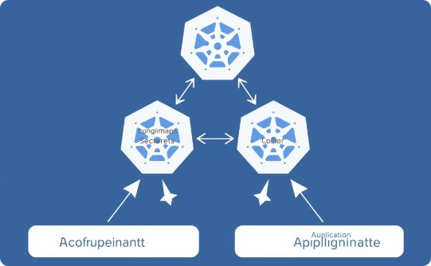
Actualización de la configuración
Actualización sin reinicio de Pods
Estrategias de Despliegue
Gestión de la Configuración
Técnicas como Rollouts y Canary Releases permiten actualizar la configuración de manera gradual y controlada, reduciendo los riesgos de disrupciones.
El uso adecuado de ConfigMaps y Secrets, junto con las estrategias de despliegue, facilita la actualización de la configuración de las aplicaciones en Kubernetes.
Kubernetes permite actualizar ConfigMaps y Secrets sin tener que reiniciar los Pods, lo que minimiza el impacto en la disponibilidad de la aplicación.

Slide 16
Persistent Volumes y Persistent Volume Claims

Slide 17
Almacenamiento persistente en Kubernetes:
Persistent Volumes (PV)
1
Los Persistent Volumes son recursos de almacenamiento provistos y manejados por el clúster de Kubernetes. Pueden ser de diversos tipos, como NFS, iSCSI o discos en la nube.
2
Persistent Volume Claims (PVC)
Los Persistent Volume Claims son solicitudes de almacenamiento persistente realizadas por los Pods. Los PVCs se encargan de abastecer el almacenamiento necesario para las aplicaciones.
Ciclo de vida de PV y PVC
3
Los PVs se pueden provisionar de forma estática o dinámica. Los PVCs se asocian a un PV durante su ciclo de vida, y permiten que las aplicaciones accedan a un almacenamiento persistente.

Slide 18
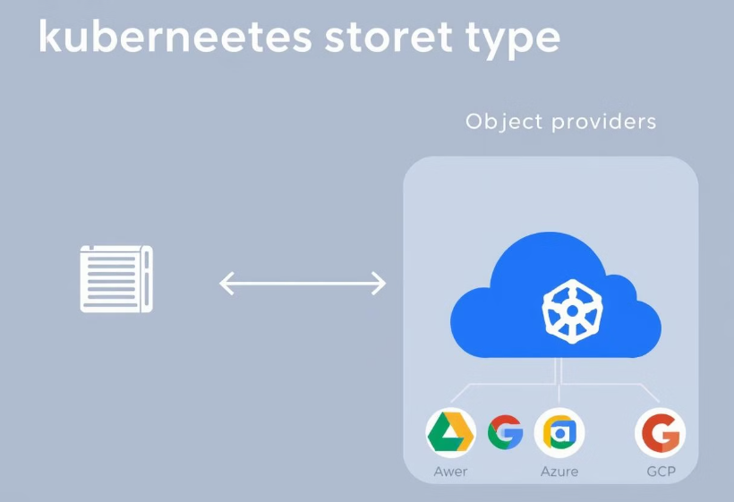
Tipos de Almacenamiento en Kubernetes
Almacenamiento en Bloque
Kubernetes admite volúmenes de almacenamiento en bloque, como discos duros virtuales, que se pueden montar directamente en los pods. Esto es ideal para aplicaciones que requieren un almacenamiento de alto rendimiento y bajo nivel.
Almacenamiento de Objetos
También se puede utilizar almacenamiento de objetos, como Amazon S3 o Azure Blob Storage, para aplicaciones que necesitan un almacenamiento escalable y de bajo costo para archivos y datos no estructurados.

Slide 19
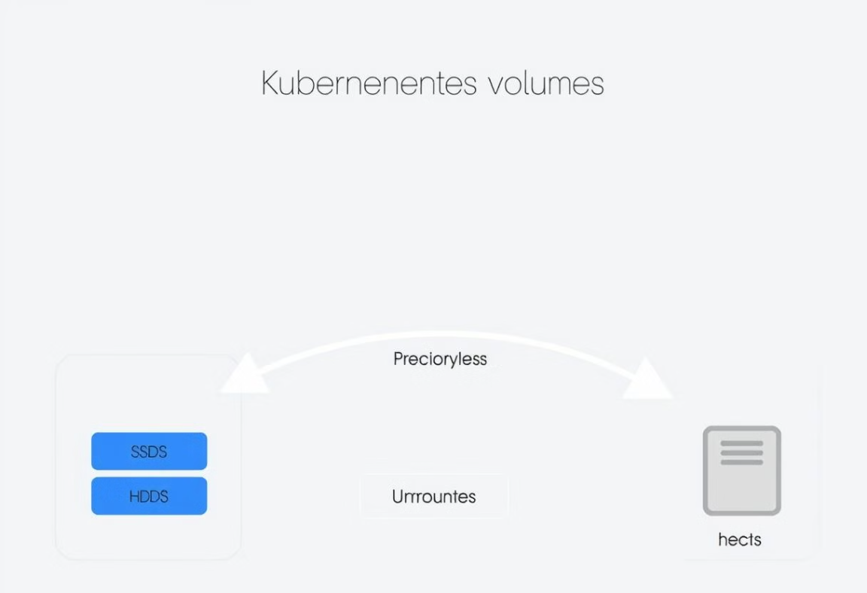
Gestión del almacenamiento
Aprovisionamiento dinámico de PVs: Kubernetes permite aprovisionar Persistent Volumes (PVs) de forma dinámica a medida que los Pods requieren almacenamiento persistente. Esto simplifica la gestión del almacenamiento y evita la necesidad de pre-aprovisionar PVs manualmente.
Reciclado de PVs: Cuando un PVC se elimina, el PV asociado puede reconfigurarse y reutilizarse para otros Pods. Kubernetes ofrece políticas de reciclaje que permiten reutilizar el almacenamiento de manera eficiente, reduciendo la sobrecarga y los costos de almacenamiento.

Slide 20
Ingress y Ingress Controllers

Slide 21
Exposición de servicios en Kubernetes
Ingress
Mapeo de dominios y rutas
Ingress es un recurso de Kubernetes que permite exponer múltiples servicios a través de un único punto de entrada, como un dominio web.
Ingress permite mapear dominios específicos y rutas URL a los servicios Kubernetes correspondientes, simplificando la exposición de aplicaciones.
1
2
3
Ingress Controllers
Los Ingress Controllers son aplicaciones que implementan las reglas de Ingress, enrutando el tráfico a los servicios apropiados.

Slide 22
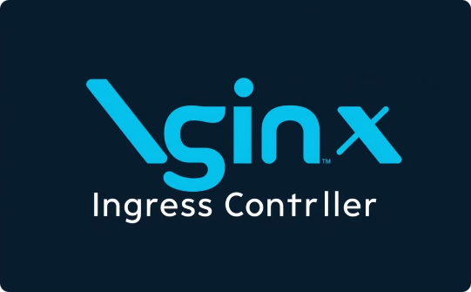


Tipos de Ingress Controllers
Nginx Ingress Controller
Traefik
Istio
Implementa las reglas de enrutamiento de Ingress utilizando el popular servidor web Nginx. Ofrece una gran estabilidad y rendimiento, con características avanzadas como balanceo de carga y terminación SSL.
Moderno y dinámico, Traefik se adapta automáticamente a los cambios en la infraestructura de Kubernetes. Brinda funcionalidades de enrutamiento, terminación SSL y monitoreo en tiempo real.
Como parte de una plataforma de gestión de servicios, Istio proporciona capacidades avanzadas de enrutamiento, seguridad y observabilidad, integrándose de manera estrecha con la arquitectura de microservicios.

Slide 23
Balanceo de Carga y SSL/TLS
Configuración de Balanceadores de Carga
Gestión de Certificados SSL/TLS
Kubernetes ofrece soluciones de balanceo de carga integradas que distribuyen el tráfico entrante entre los Pods de manera eficiente, mejorando la escalabilidad y la disponibilidad de las aplicaciones.
Kubernetes facilita la obtención y renovación automática de certificados SSL/TLS, asegurando que las comunicaciones entre los clientes y los servicios se realicen de manera segura y cifrada.

Slide 24
HELM: Gestor de paquetes para Kubernetes

Slide 25
Conceptos básicos de Helm
Charts, valores y releases son los conceptos fundamentales en Helm, una herramienta para gestionar paquetes de aplicaciones en Kubernetes. Los charts son paquetes que encapsulan los recursos necesarios para desplegar una aplicación, mientras que los valores permiten personalizar la configuración de cada release, la instancia desplegada de un chart.
El ciclo de vida de un release incluye la instalación, actualización y eliminación de las aplicaciones. Helm facilita estas operaciones, manteniendo un historial de los cambios aplicados a la infraestructura de Kubernetes.

Slide 26
Instalación y actualización de aplicaciones con Helm
Despliegue de aplicaciones complejas: Helm facilita la instalación de aplicaciones con múltiples componentes, gestionando las dependencias entre los diferentes charts.
Gestión de actualizaciones: Con Helm, es sencillo actualizar las aplicaciones a nuevas versiones, asegurando la compatibilidad y la preservación de la configuración personalizada.
Rollbacks y control de versiones: Helm mantiene un historial de los releases, permitiendo deshacer cambios y volver a versiones anteriores de manera rápida y segura.
Reutilización de plantillas: Los charts de Helm pueden ser diseñados de manera modular, facilitando su reutilización en diferentes entornos y aplicaciones.

Slide 27
Personalización de aplicaciones
Kubernetes permite personalizar las aplicaciones desplegadas a través de valores por defecto y valores personalizados. Los charts de Helm facilitan la creación de aplicaciones a medida, reutilizando plantillas modulares y adaptándolas a las necesidades específicas de cada proyecto.
La personalización de aplicaciones en Kubernetes permite ajustar la configuración y el despliegue de las soluciones a las necesidades específicas de cada cliente o proyecto.

Slide 28
Autoscaling en Kubernetes: HPA y VPA

Slide 29
Escalado automático con Horizontal Pod Autoscaler (HPA)
El Horizontal Pod Autoscaler (HPA) es una funcionalidad clave de Kubernetes que permite el escalado automático de aplicaciones basado en la utilización de recursos como CPU y memoria. Esta herramienta monitorea constantemente la carga de trabajo y ajusta dinámicamente el número de réplicas de los pods según sea necesario.
La configuración del HPA implica establecer métricas y umbrales que determinen cuándo escalar la aplicación. Esto permite que las aplicaciones puedan adaptarse de manera ágil a los cambios en la demanda, garantizando una experiencia fluida para los usuarios.

Slide 30
Vertical Pod Autoscaler (VPA)
Escalado Automático de Recursos
Recomendaciones Basadas en Uso
Simplifica la Gestión
Al automatizar el escalado de recursos, el VPA reduce la carga de trabajo de los administradores y permite enfocar esfuerzos en otras tareas clave.
El VPA ajusta automáticamente los recursos asignados a los contenedores, como CPU y memoria, para optimizar el uso y rendimiento de los pods.
El VPA monitorea el uso real de recursos por parte de los pods y proporciona recomendaciones para dimensionar los recursos de manera más precisa.

Slide 31

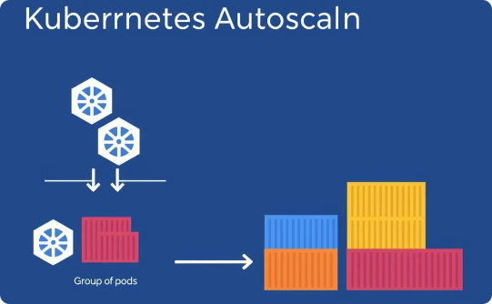
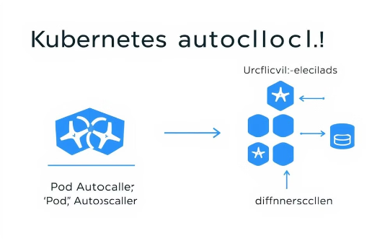
Estrategias de Autoscaling
Escalado Basado en Demanda
Escalado por Lotes
Combinación de Estrategias
El escalado basado en demanda ajusta dinámicamente la cantidad de recursos en función de la carga de trabajo real, garantizando un rendimiento óptimo sin desperdicio.
El escalado por lotes permite aumentar o disminuir la capacidad en etapas, lo cual es útil para cargas de trabajo predecibles y periódicas.
Para lograr un autoscaling eficiente, a menudo se combinan estrategias como el escalado basado en demanda y el escalado por lotes, adaptándolas a las necesidades específicas de la aplicación.

Slide 32
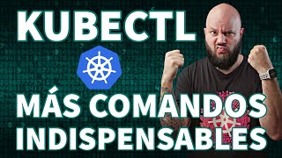

Slide 33
Conceptos Clave
Tecnologías Clave
Herramientas Esenciales
Competencias Adquiridas
Virtualización y contenerización son la base de la infraestructura moderna, impulsando la automatización y eficiencia.
Kubernetes, BDs
El estudiante adquiere habilidades alineadas a la industria: despliegue, seguridad, escalado y automatización.

Slide 34
Casos y valores

Slide 35
Valores y Actitudes Desarrolladas al Aprender Gestión de procesos y concurrencia
Valores y Actitudes Generales
Ingeniería de Robustez y Resiliencia: Un compromiso inquebrantable con la construcción de sistemas que no solo funcionen, sino que lo hagan de manera confiable, incluso frente a fallos. Esto implica pensar en la tolerancia a errores, la auto-sanación y la capacidad de recuperación desde la fase de diseño.
Optimización y Eficiencia Continua: Buscar siempre la mejor manera de utilizar los recursos computacionales y de red, ya sea a través de una sincronización de procesos adecuada, una comunicación optimizada o un despliegue inteligente de contenedores. Se valora la mejora constante del rendimiento y el costo-efectividad.
Pensamiento Sistémico y Abstracción: La capacidad de ver el software y la infraestructura como un ecosistema interconectado, entendiendo cómo los diferentes componentes interactúan y se afectan mutuamente. Se valora la habilidad de abstraer la complejidad para gestionar sistemas a gran escala.
Adaptabilidad y Curiosidad Tecnológica: Estar abierto a adoptar nuevas herramientas y paradigmas (como Rust, gRPC o Kubernetes) que ofrezcan mejoras significativas. Mantenerse al día con las tendencias y explorar cómo las nuevas tecnologías pueden resolver problemas existentes de manera más efectiva.
Precisión y Metodología Rigurosa: Dada la complejidad de la concurrencia y la orquestación, es fundamental un enfoque meticuloso en el diseño, la implementación y la depuración. Los errores en estos niveles pueden tener consecuencias significativas, por lo que la atención al detalle es primordial.

Slide 36
Valores y Actitudes Desarrolladas
Escalabilidad y Elasticidad: GKE permite escalar automáticamente tus aplicaciones y la infraestructura subyacente (nodos) de forma horizontal y vertical, adaptándose dinámicamente a la demanda del tráfico y los recursos.
Fiabilidad y Resiliencia: Kubernetes, gestionado por GKE, ofrece funcionalidades de auto-curación, balanceo de carga, y despliegues progresivos, lo que garantiza una alta disponibilidad y resistencia ante fallos de componentes o picos de carga.
Automatización y Eficiencia Operacional: Desde la creación y gestión del cluster (GKE) hasta el despliegue de aplicaciones (Kubernetes YAML/Helm) y el ciclo de vida de las mismas, se promueve una automatización que reduce la carga operativa y los errores manuales.
Flexibilidad y Portabilidad: Al estar basado en Kubernetes, un estándar de facto de código abierto, GKE ofrece un grado significativo de flexibilidad en la forma de desplegar y gestionar aplicaciones, y facilita la portabilidad entre diferentes entornos cloud o on-premise si fuera necesario.
Observabilidad y Control: La integración con herramientas de monitoreo y logging como Grafana (y Stackdriver/Cloud Logging de GCP) proporciona una visibilidad profunda sobre el rendimiento, la salud y los eventos de las aplicaciones y la infraestructura, permitiendo una rápida detección y resolución de problemas.

Slide 37
Conclusiones
GKE Simplifica la Gestión de Kubernetes: Aunque Kubernetes es potente, su gestión puede ser compleja. GKE abstrae gran parte de esta complejidad, gestionando el plano de control y facilitando la creación y el escalado de clusters, permitiendo a los equipos centrarse en las aplicaciones.
El Ecosistema es Crucial para el Éxito: Herramientas como Ingress Controllers (para exposición de servicios), Helm (para gestión de paquetes) y plataformas de monitoreo como Grafana son indispensables para un despliegue, gestión y operación eficiente de aplicaciones en Kubernetes.
La Elección de la Plataforma Depende del Caso de Uso: Google Cloud ofrece diversas opciones de cómputo (GKE, Instancias de VM, Cloud Run). La decisión entre ellas (por ejemplo, GKE para control granular y aplicaciones complejas, Cloud Run para serverless y autoescalado extremo) debe basarse en la necesidad específica de cada aplicación y equipo.
La Observabilidad es un Pilar Fundamental: El monitoreo y logging continuo son vitales para mantener la salud de las aplicaciones y la infraestructura en un entorno dinámico como Kubernetes. Herramientas como Grafana (integradas con Prometheus u otras fuentes) son esenciales para el análisis y la toma de decisiones.
DevOps y la Automatización son el Corazón de GKE: La adopción de GKE impulsa las prácticas de DevOps. La automatización del CI/CD, el uso de Helm para despliegues estandarizados, y la gestión programática de la infraestructura son pilares para liberar valor de forma rápida y segura.

Slide 38

Valores y Actitudes
El laboratorio no solo busca desarrollar competencias técnicas, sino también fortalecer habilidades blandas clave para el éxito profesional.
Responsabilidad y Autonomía
Compromiso y Disciplina
Proactividad y Ética Profesional

Slide 39
Referencias

Slide 40
REFERENCIAS
Documentación Oficial de Google Kubernetes Engine (GKE):
URL: cloud.google.com/kubernetes-engine
Descripción: La fuente principal para toda la información sobre GKE, incluyendo guías de inicio rápido, arquitectura, mejores prácticas y gestión.
Documentación Oficial de Kubernetes:
URL: kubernetes.io/docs
Descripción: Fundamento para entender los conceptos de Kubernetes, sus recursos (Pods, Deployments, Services, Ingress) y cómo funcionan.
Página Oficial de Helm:
URL: helm.sh
Descripción: Recurso clave para aprender a usar Helm para empaquetar, desplegar y gestionar aplicaciones en Kubernetes de forma eficiente.
Documentación de Google Cloud Run:
URL: cloud.google.com/run
Descripción: Útil para entender las diferencias y similitudes con GKE, y cuándo optar por una solución serverless para contenedores.
Página Oficial de Grafana:
URL: grafana.com
Descripción: Fuente para aprender sobre la visualización de métricas y logs, su integración con Kubernetes (especialmente con Prometheus) y cómo construir dashboards de monitoreo efectivos.

Slide 41
REFERENCIAS
Tema | Fuente & Enlace | Contenido Destacado
Race Condition | GeeksforGeeks | Explicación clara del problema y ejemplos en sistemas operativos.
gRPC | Red Hat | Introducción a gRPC, ventajas y comparación con APIs REST.
Kubernetes (Conceptos) | IBM Cloud | Visión general, componentes principales y casos de uso.
Objetos en Kubernetes | Kubernetes Docs | Definición de Pods, Deployments, Services y otros objetos básicos.
Tipos de Services | Stack Overflow | Diferencias entre ClusterIP, NodePort y LoadBalancer.

Slide 42
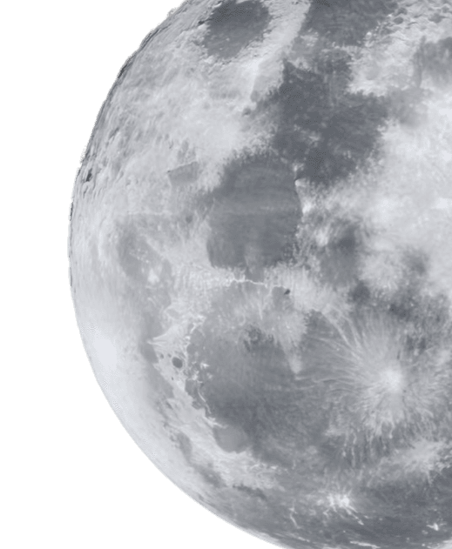

¿DUDAS?

Slide 43
GRACIAS POR SU ATENCION
RECUERDA QUE TENEMOS NUESTRO FORO SEMANAL DONDE PUEDES CONSULTAR CUALQUIER DUDA QUE TE SURJA EN LA SEMANA

